Slide 1
Практическая No1 «Знакомство с PowerPoint»
Выполнил студент
Группы ИС50-3-20
Ромашов. А.Р

Slide 2
Мороз и солнце; день чудесный!
Мороз и солнце; день чудесный!
Мороз и солнце; день чудесный!
Мороз и солнце; день чудесный!
Мороз и солнце; день чудесный!
Мороз и солнце; день чудесный!

Slide 3
Под голубыми небесами великолепными коврами, блестя на солнце, снег лежит.
Под голубыми небесами Великолепными коврами, Блестя на солнце, снег лежит.
Под голубыми небесами Великолепными коврами, Блестя на солнце, снег лежит.
Под голубыми небесами Великолепными коврами, Блестя на солнце, снег лежит.
Под голубыми небесами Великолепными коврами, Блестя на солнце, снег лежит.

Slide 4
Суп
Макароны
Сыр
Гамбургер
Картошка
Суп
Макароны
Сыр
Гамбургер
Картошка

Slide 5
Клавиатура
Мышка
Компьютер
Ковёр
Микрофон
Кнопки
Видеокарта

Slide 6
Эльвина, милый друг, приди, подай мне руку, Я вяну, прекрати тяжелый жизни сон; Скажи… увижу ли, на долгую ль разлуку Я роком осужден?

Slide 7
Ужели никогда на друга друг не взглянет? Иль вечной темнотой покрыты дни мои? Ужели никогда нас утро не застанет В объятиях любви?

Slide 8
И в радости немой, в блаженстве наслажденья Твой шепот сладостный и тихий стон внимать, И тихо в скромной тьме для неги пробужденья Близ милой засыпать?

Slide 9
У лукоморья дуб зелёный; Златая цепь на дубе том: И днём и ночью кот учёный Всё ходит по цепи кругом

Slide 10
Видеокарта | MSI GeForce RTX 3050 | RTX 3060 GAMING X | MSI GeForce RTX 3060 Ti GAMING Z TRIO | MSI GeForce RTX 3070 GAMING Z TRIO
Стоимость | 656,59 $ | 691,14$ | 1226,76$ | 1287,24$

Slide 11
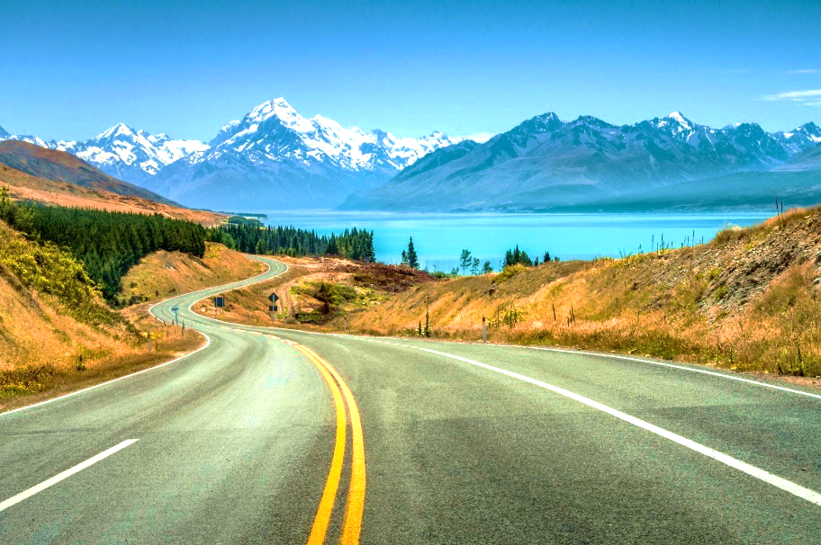
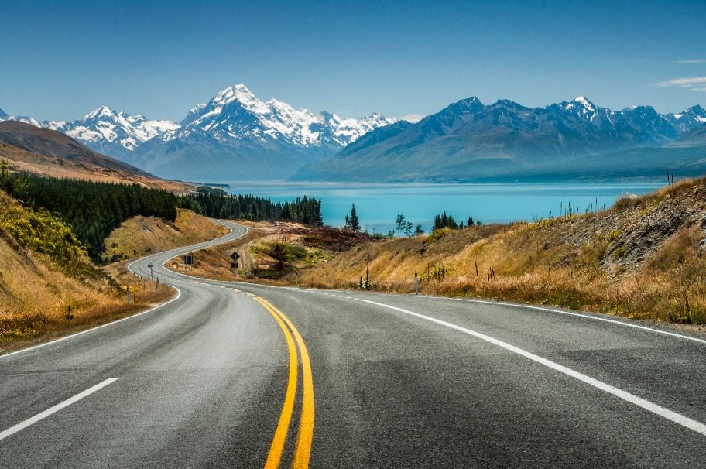
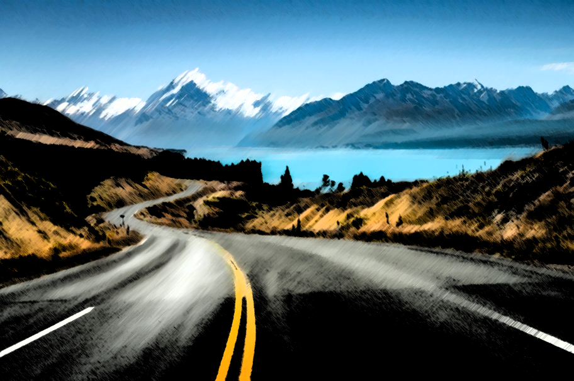

Slide 12


Slide 13



Slide 14
Заголовок
05
Заголовок
04
03
02
Заголовок
01
Заголовок
Заголовок

Slide 15
Творог
Сахар
Творожнаю массу
Сырник
Творог
Сахар
Творожная масса

Slide 16
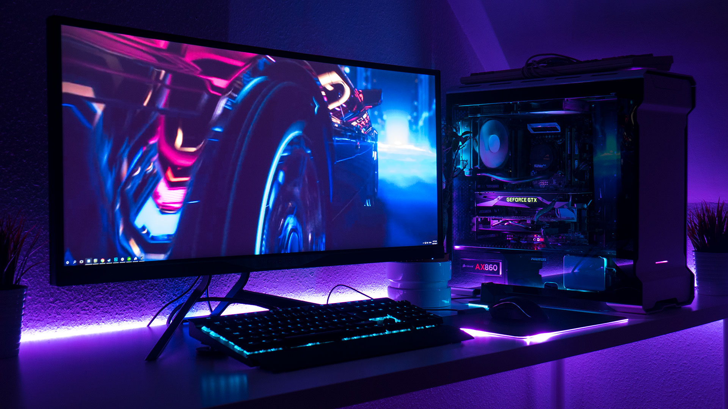
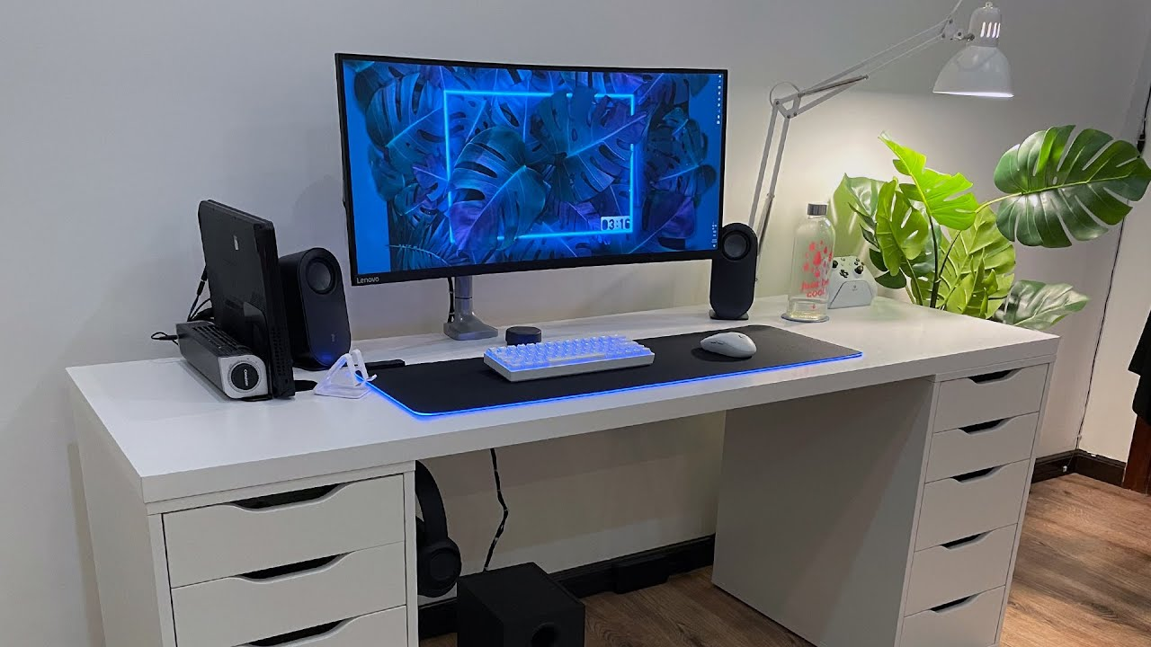
Рабочее Место с Ноутбуком.
Рабочее Место с Компьютером.

Slide 18
Робочие-места.

Slide 19

Monday, September 26, 2022
01:38:49
19
Ω
$$A=πr^{2}$$

Slide 20
Выплыла из-за леса сонце. Повеселела лесная паляна. Капельки расы
заиграли в каждом цветке, в каждой травинки.
Но вот набежала тучя и закрыла всё небо. Загрустила природа. Столп пыли
полетел к озиру. От реского ветра с деревьев посыпались сухие сучя. Лес глухо
и грозно зашумел. На земле поевились мокрые пятна. С халмов потикли ручьи.
Удары грома аглушили всю месность. Но граза быстро прошла. И снова над
лесом светит солнце.

